Slide 1
交大食堂消费数据分析
组长：郭成
组员：孟真，黄媛媛，黄海鑫，强思维

Slide 2
分析目的
从大量数据中提取出关键的数据集
根据数据研究食堂消费的统计信息，从各方面描述其营业情况
根据数据研究用户消费的习惯，并提出有效的决策

Slide 3
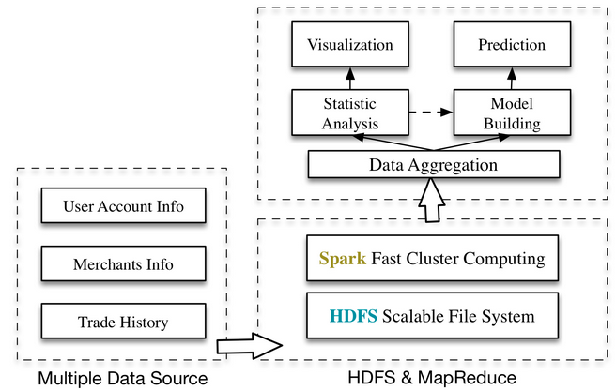
整体框架
本团队主要针对校园卡消费数据结合多源数据，分析各食堂的客流及消费情况，数据存储于HDFS，计算基于Spark，整体框架及数据流图如下

Slide 4
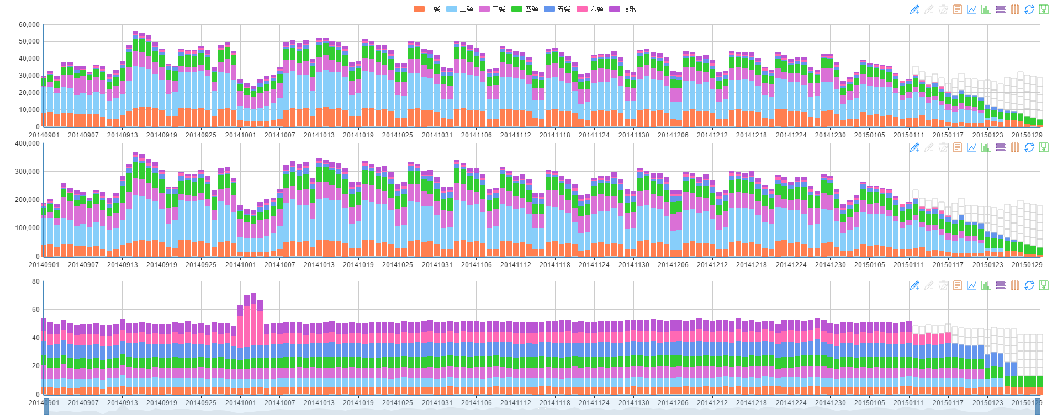
时间序列
统计图为各餐厅在一个学期内的客流量、消费金额和平均消费统计；
其中可以看出，二餐在所有餐厅中消费量最大，但平均消费中等，
五餐、六餐的消费量最小，但平均消费最大，
同时受节假日（国庆节）、考试周的影响，所有餐厅的消费量都会有所下降

Slide 5
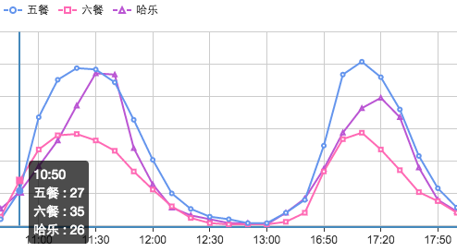
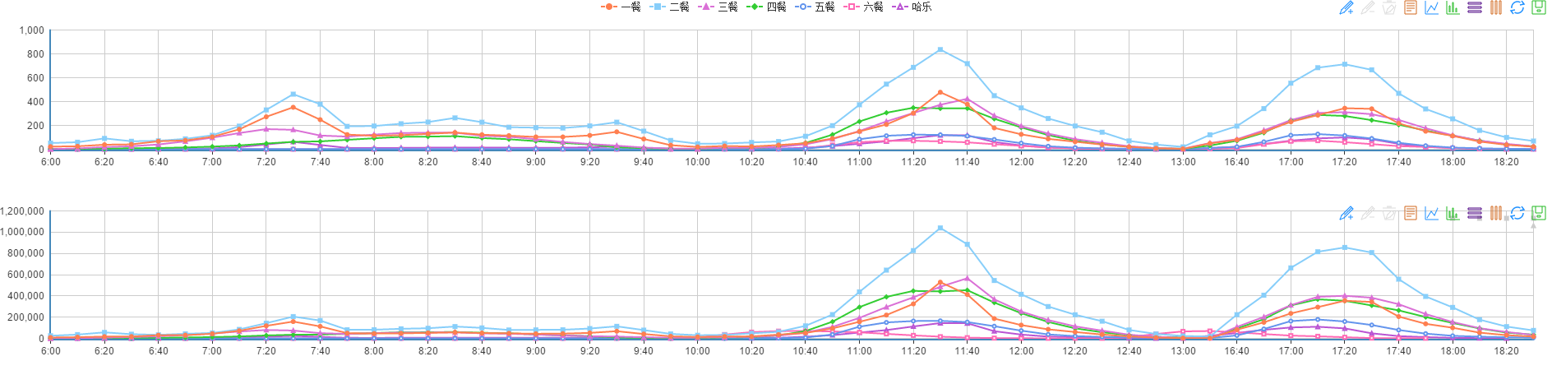
时间序列
统计图为各餐厅在一天内的客流量、消费金额和平均消费统计；
其中可以看出，消费量在早餐、午餐、晚餐存在三个高峰，
从细部图还能看出不同食堂的就餐高峰时间存在差异，五餐和六餐较哈乐早

Slide 6
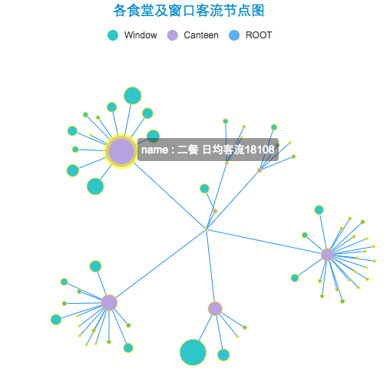
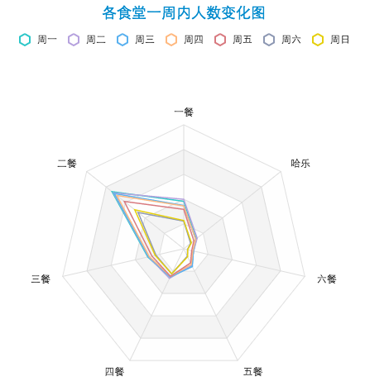
餐厅统计
统计图为各餐厅及窗口的隶属关系及总客流量、以及不同餐厅在一周内客流量的变化；
不同餐厅不同窗口客流差异明显，且各餐厅周末用餐客流明显小于平时

Slide 7
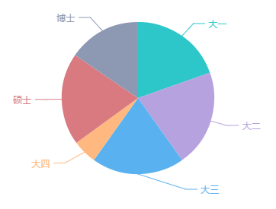
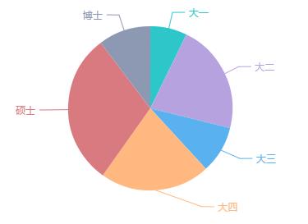
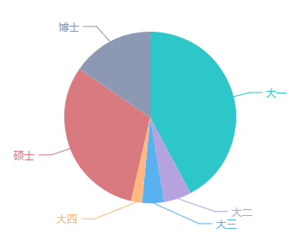
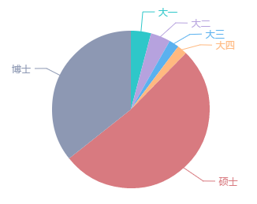
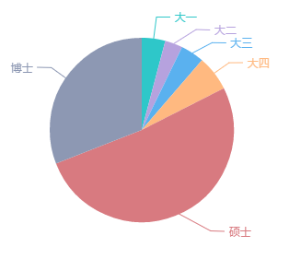
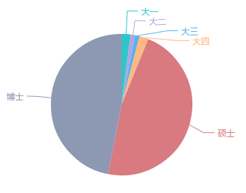
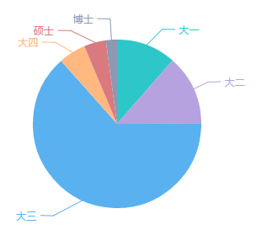
用户偏好
统计图为各餐厅的客流量来源统计；
其中可以看出，餐厅接受的用户来源与其地理位置有相当密切的关系，
例如哈乐餐厅位于大三宿舍之内，大三学生占其客流量的约65%，
四餐位于硕士博士宿舍附近，硕士博士占其客流量的约85%
一餐
二餐
三餐
四餐
五餐
六餐
哈乐

Slide 8
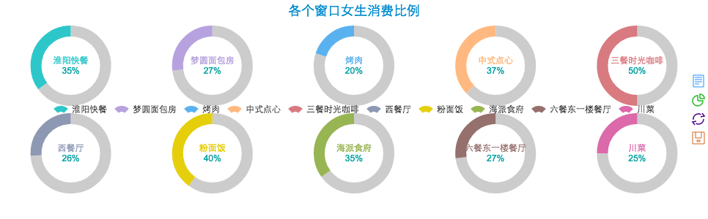
用户偏好
统计图为各餐厅窗口女生消费比例；
基于交大学生男女比例分析，三餐时光咖啡的女生比例明显高于平均比例，
烤肉的女生比例明显低于平均比例，
其中或许有男女生喜好差别的原因

Slide 9
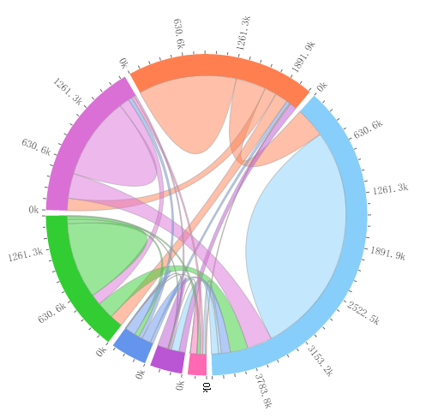
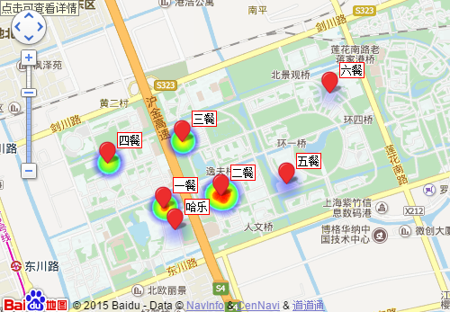
用户行为
统计图为各餐厅的客源之间的共享关系（去A餐厅，同时也去B餐厅的用户）；
以及使用热点图展示的各餐厅地理位置关系和客流量，
可以看出五餐、六餐的用户大量与其他餐厅共享，
而一餐、二餐、三餐之间有着不可忽视的共享关系

Slide 10
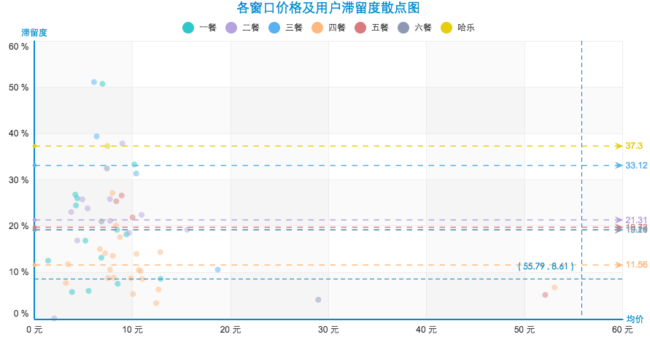
用户行为
统计图为各餐厅及窗口的客源滞留度（去A餐厅后下一次还会去A的百分比）；
其中可以看出，各餐厅及窗口客源滞留度相差较大，就平均水平而言，哈乐和三餐滞留度较高，四餐滞留度较低，这与餐厅的定位有着较大联系，同时能够反应出用户的喜好和一定程度的满意度

Slide 11
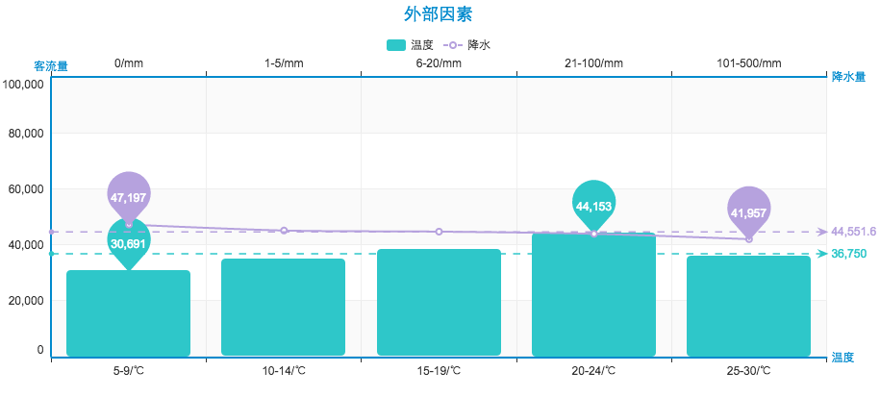
外部因素
统计图为餐厅在温度及降水量影响下的平均消费金额统计；
其中可以看出，降水量对消费金额有一定影响，当降水量上升，消费金额随之减少，温度在20-24度这个区间时，消费金额最大

Slide 12
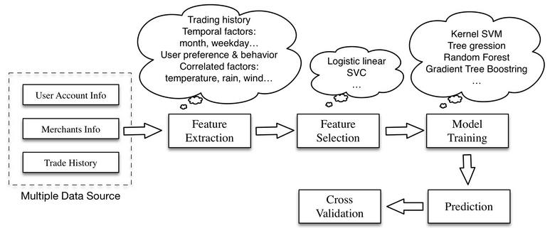
预测流程
本团队主要基于校园卡消费数据结合多源数据，预测了各食堂的客流及消费情况，整体思路与流程如下图：

Slide 13
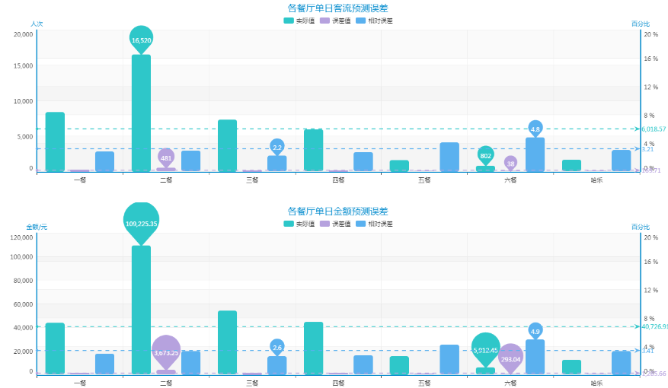
预测误差分析
统计图为预测模型的误差分析图；
在对于各个餐厅单日客流量的预测模型的评估中，最大的绝对误差为482人次，最大相对误差为4.8%；在对于各个餐厅单日金额预测模型的评估中，最大绝对误差为3673.25元，最大相对误差为4.9%。相对误差均在5%以内，因此可以评估得到我们构建的预测模型较为准确。

Slide 14
意义与决策
根据食堂一天内的人数、金额消费图我们可以看出，四餐、五餐和六餐可能由于消费主体是研究生，平时课程较少，相比于其它餐厅在饭点时会提前进入高峰期，因此建议这些餐厅的阿姨需要提前准备好服务
约四分之三的窗口的女生消费次数所占的比例低于全体学生中女生的比例，因此可以考虑增开一些更符合女生口味和饮食习惯的窗口来调动女生的消费积极性
四餐、五餐、六餐的平均消费金额明显高于其它餐厅，表示了其主要人群的消费水平更高，因此可以考虑开设更多高档餐厅以应对用户需求

Slide 15
数据、代码及可视化
数据统计结果：
http://data.sjtu.edu.cn/dataset/emc-competition
代码托管地址：
https://github.com/qiangsiwei/EMC_competition
可视化地址：
http://htmlpreview.github.io/?https://github.com/qiangsiwei/EMC_competition/blob/master/index.html

